Slide 1
System Virtualization for Neural Processing Units 논문의 핵심 기여도(Key Contribution) 및 방법론
26.01.22 세미나

Slide 2
목차
1. 기존 NPU 방식
2. vNPU
3. Contribution

Slide 3
기존 NPU 방식

Slide 4
기존 NPU 방식
현재 우리는 AI 기반 애플리케이션의 성능을 향상하기 위해, 클라우드 플랫폼은 심층 신경망(DNN)을 위한 신경망 처리 장치(NPU)와 같은 하드웨어 가속기를 채택하고 있다
NPU(신경망 처리 장치): 딥러닝과 같은 AI 작업을 효율적으로 수행하기 위해 설계된 전용 하드웨어 가속기
주요 역할 1. AI 연산 가속 2. 효율성

Slide 5
기존 NPU 방식
NPU 코어의 구성요소 1. Command Processor 2. Direct Memory Access (DMA) 3. Compute Engine 3-1. SRAM: HBM과 데이터 교환 3-2. Systolic Arrays (SAs): 행렬 곱셈 및 컨볼루션 연산에서 데이터 재사용과 병렬성을 활용 3-3. Vector Units(Vus): 여러 SIMD 유닛을 사용하여 벡터 연산을 수행

Slide 6
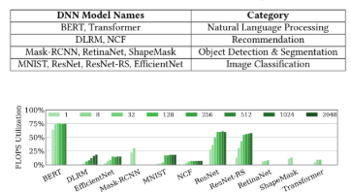

기존 NPU 방식
FLOPS: 컴퓨팅 리소스 활용도
각 코어에는 하나의 SA와 하나의 VU가 있음
대부분의 ML 워크로드는 TPU 코어 총 FLOPS의 절반 미만을 활용
주요 원인: TPU에서 가장 많은 FLOPS를 제공하는 SA가 시간적으로 저활용됨
ML 워크로드의 성능을 확장하는 일반적인 방법은 NPU 코어 내의 SA 및 VU 수를 늘리는 것 -> 자원의 낭비 -> 암달의 법칙에 따라 예견됨 => 워크로드에 할당되는 SA와 VU의 수는 수요에 따라 유연 해야함
Cf) 암달의 법칙: 컴퓨터 시스템의 특정 부분을 개선했을 때, 시스템의 전체 성능이 얼마나 향상될 수 있는지를 계산하는 법칙

Slide 7
vNPU

Slide 8
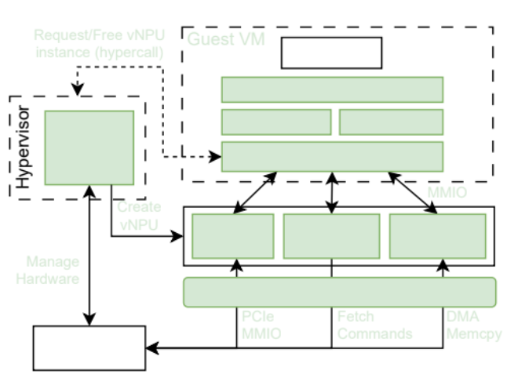
vNPU

Slide 9
vNPU
NPU 코어를 가상화 하는데 있어 가장 필수적인 하드웨어 지원: 실행 유닛 단위로 코어를 분할할 수 있는 능력 -> EU는 MIMD(다중 명령 다중 데이터, Multi-Instruction Multi-Data) 을 따라야 함
NPU용 시스템 가상화 솔루션: NeuCloud

Slide 10
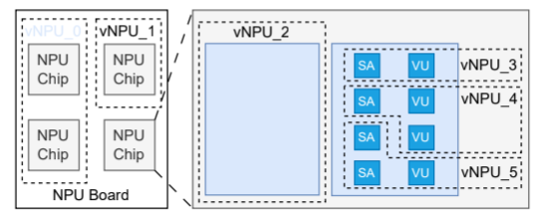
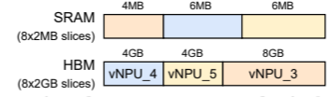
vNPU
vNPU는 다양한 컴퓨팅 구성을 캡슐화할 수 있으며, 하나의 물리적 NPU 보드는 서로 다른 구성을 가진 여러 vNPU 인스턴스를 호스팅할 수 있음
코어 내 SRAM 크기와 HBM 크기를 맞춤 설정 가능

Slide 11
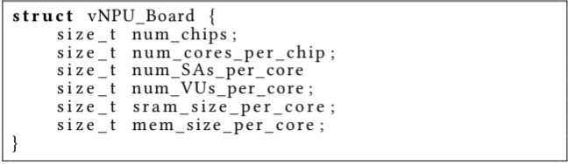
vNPU
Pcle 장치로 각 vNPU 노출시킴
vNPU 계층 구조 조회 가능

Slide 12



vNPU
SA와 VU 수의 비율을 결정
SA에서의 활성 실행 시간: x VU에서의 활성 실행 시간: y (이전 VU/SA 연산자의 실행을 기다리는 동안 SA/VU는 유휴 상태)
성능 향상 = 개선 전 실행 시간 / 개선 후 실행 시간
nx: 사용할 SA 개수 ny: 사용할 VU 개수
예상가속도(SpeedUp): S

Slide 13
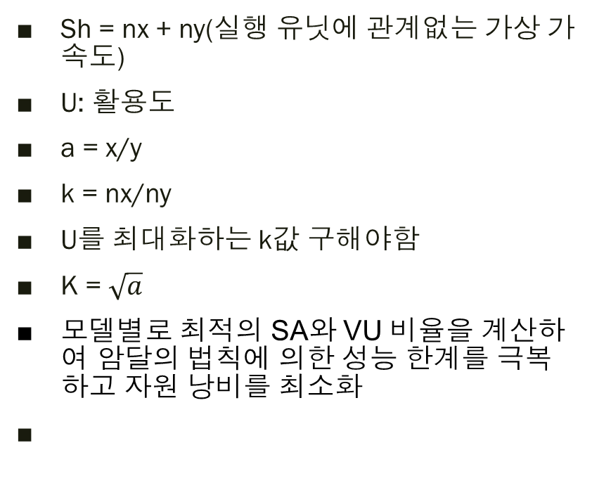
vNPU
Sh = nx + ny(실행 유닛에 관계없는 가상 가속도)
U: 활용도
a = x/y
k = nx/ny
U를 최대화하는 k값 구해야함
K = $\sqrt{a}$
모델별로 최적의 SA와 VU 비율을 계산하여 암달의 법칙에 의한 성능 한계를 극복하고 자원 낭비를 최소화

Slide 14
vNPU
EU와 메모리 자원 활용도를 모두 최대화하기 위해 물리적 NPU에 최대한 많은 vNPU를 수용하는 것을 목표 -> 모든 vNPU의 총 EU 수가 NPU 코어의 가용 EU 수를 초과하지 않는 범위 내에서 vNPU들을 그룹화 + EU의 수와 메모리 크기의 균형을 맞추려함
동적 재배치(Dynamic remapping): 워크로드 패턴은 시간이 지남에 따라 변할 수 있음 -> NeuCloud 스케줄러는 vNPU 구성을 조정하고 이를 물리적 NPU에 다시 매핑합니다.
NPU 코어의 서로 다른 EU에 vNPU를 할당한 후에도 오프로드된 워크로드가 없을 때 이러한 vNPU들은 유휴 상태가 될 수 있고, 이는 시간적인 저활용을 야기함 ->이 문제를 해결하기 위해 NeuCloud는 코어에 더 많은 vNPU를 매핑함으로써 EU의 과다 할당(oversubscription)을 허용

Slide 15
vNPU
여러 애플리케이션 인스턴스가 동일한 NPU를 공유하므로, vNPU 인스턴스 간의 런타임 격리를 강제 -> 보안 격리 + 성능 격리
보안 격리: 온칩 SRAM 및 오프칩 HBM에 대한 메모리 주소 공간 격리를 통해 강제
성능 격리는 하드웨어와 소프트웨어 기술의 협력을 통해 강제

Slide 16
Contribution

Slide 17
Contribution
NPU 내부의 물리적 연산 유닛(SA, VU)을 세밀하게 쪼개어 관리할 수 있는 체계를 구축
리소스 활용도 극대화
성능 및 보안 격리 구현
실제적 시스템 통합

